Slide 1


ỦY BAN NHÂN DÂN QUẬN LONG BIÊN
TRƯỜNG TIỂU HỌC ĐÔ THỊ VIỆT HƯNG
BÀI GIẢNG ĐIỆN TỬ
KHỐI 3
MÔN: TIẾNG VIỆT

Slide 2





Slide 3


TIẾT 7

Slide 4

Phần B.Viết

Slide 5
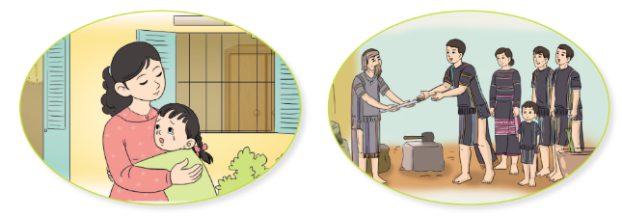

Chọn 1 trong 2 đề sau:
1. Viết đoạn văn nói về một nhân vật em yêu thích trong những câu chuyện em đã đọc, đã nghe và cho biết vì sao em yêu thích nhân vật đó.
Gợi ý:
- Em thích nhân vật trong câu chuyện nào?
- Nhân vật đó có gì đáng quý?
- Qua câu chuyện, em rút ra được bài học gì?

Slide 6
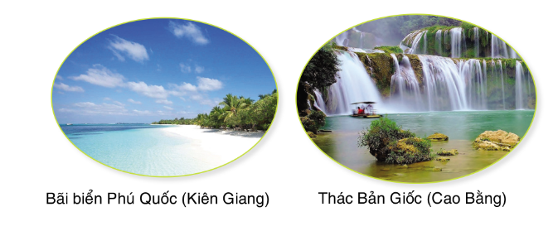
2. Viết đoạn văn nói về tình cảm, cảm xúc của em với một cảnh đẹp mà em biết.
Gợi ý:
- Em biết và giới thiệu cảnh đẹp nào, ở đâu?
- Cảnh đẹp đó có gì làm em yêu thích?
- Cảm xúc của em về cảnh đẹp đó?

Slide 7
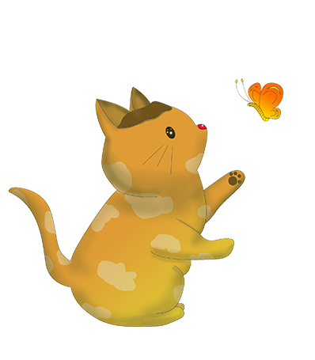

TRÌNH BÀY ĐOẠN VĂN VÀO VỞ.

Slide 8





单击此处编辑母版标题样式
Chia sẻ trước lớp
单击此处编辑母版副标题样式

Slide 9

Bài tham khảo 1:
Trong câu chuyện Hũ bạc, em rất thích nhân vật người cha. Người cha có đức tính cần cù, chăm chỉ, biết tiết kiệm. Khi thấy con trai mình lười biếng, ông đã không nuông chiều con mà bảo con hãy đi làm kiếm tiền để biết quý trọng đồng tiền, Ông đã ném tiền xuống nước và vào bếp lửa để thử người con. Câu nói của ông ở cuối câu chuyện giúp người con hiểu rằng chỉ có lao động chăm chỉ mới có thể làm ra tiền, nếu không làm việc thì có bao nhiêu tiền cũng hết.

Slide 10
Bài tham khảo 2:
Trong dân gian của chúng ta, có biết bao nhiêu nhân vật truyền thuyết nổi tiếng đã để lại cho chúng ta nhiều bài học khác nhau. Trong số đó, có lẽ nhân vật mà em yêu thích và đã để lại cho em nhiều ấn tượng đó chính là Sơn Tinh. Sơn Tinh là một vị thần ở núi Tản Viên đã chống chọi mọi cuộc tấn công của Thủy Tinh khi hai người đang cố giành Mị Nương cho mình. Sơn Tinh đại diện cho bên tốt, có lòng vị tha và khoan dung, ngược lại, Thủy Tinh là một người rất xấu xa, đã đang lũ làm ngập lụt, thiệt hại cho nhân dân. Trong câu chuyện, Sơn Tinh đã cố làm mọi cách để không cho Thủy Tinh dâng nước phá hoại làng xóm. Em rất yêu thích nhân vật Sơn Tinh!

Slide 11



单击此处编辑母版标题样式
NHẬN XÉT BÌNH CHỌN BÀI VĂN HAY.
单击此处编辑母版副标题样式

Slide 12
2. Viết đoạn văn nói về tình cảm, cảm xúc của em với một cảnh đẹp mà em biết.
Gợi ý:
- Em biết và giới thiệu cảnh đẹp nào, ở đâu?
- Cảnh đẹp đó có gì làm em yêu thích?
- Cảm xúc của em về cảnh đẹp đó?

Slide 13

Nối tiếp nhau chia sẻ.

Slide 14
Bài tham khảo 1:
Hè vừa qua, em được ba mẹ cho đi du lịch ở thành phố biển Nha Trang xinh đẹp.
Đại lộ Trần Phú chạy dài theo bờ biển cát trắng to và đẹp với những bồn hoa phân cách và đèn đường cao áp. Sáng, nước biển màu xanh thẫm. Trưa, biển đổi màu xanh lơ. Chiều tà, màu nước xanh biếc đổi thành tím sẫm khi hoàng hôn đến. Sóng vỗ bờ tung bọt trắng xoá. Rặng dừa trên bờ biển xôn xao gió thổi. Người người đi dạo dọc hai bờ biển. Người ta dạo mát, tập thể dục, chạy bộ, cảnh trí thật đẹp và thanh bình. Nắng trải dài đến bờ cát, lúc ấy, người đi tắm biển rất đông, trẻ em chạy đuổi nhau trên bờ biển và nhảy ùm xuống nước, em cũng ở trong số đó.
Hè được vui chơi ở nơi có nhiều cảnh đẹp du lịch thật thích. Em rất yêu cảnh biển nơi đây.

Slide 15
Bài tham khảo 2:
Rặng Trường Sơn chạy dọc phía tây lãnh thổ Việt Nam mang lại cao nguyên Tây Nguyên giàu đẹp cho đất nước.
Tây Nguyên có những cánh rừng già trùng điệp, những thung lũng trù phú với những vạt đồi nương trồng lúa, khoai mì, cà phê bạt ngàn nhìn hút tầm mắt. Từng đồi cỏ tranh xanh mướt mát dịu lẫn trong vườn chuối, vườn sầu riêng, vườn bơ…. Có cả những vạt đồi ngô xanh rì rào đang kì trổ cờ, thụ phấn và đơm bắp. Rừng Tây Nguyên có nhiều gỗ quý và lâm sản có giá trị lớn. Đến thăm Tây Nguyên, em thực sự tự hào về đất nước giàu và đẹp của mình.
Em sẽ cố gắng học giỏi để góp sức mình xây dựng quê hương cũng như được đi du lịch suốt dọc chiều dài Tổ quốc.

Slide 16



Chia sẻ bài của em trong nhóm và nghe góp ý của bạn
để chỉnh sửa.
Nghe bạn góp ý cho mình.
Đọc bài của bạn và góp ý cho bạn.
Sửa lại bài cho hay hơn.

Slide 17

